Slide 1

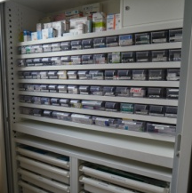
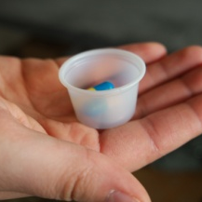

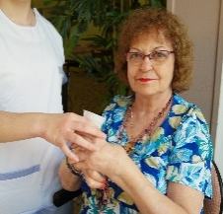

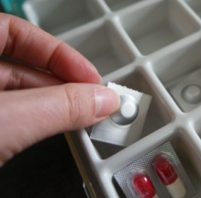
La prise en charge médicamenteuse
en EHPAD
Administration
au regard de la prescription médicale
Contrôle selon la règle des 5B : Bon patient, Bon médicament, Bonne dose, Bonne voie d’administration, Bon moment
Traçabilité de l’administration et des non prises si possible en temps réel
Contrôle de l’identité du résident (nom, photo...)
Utilisation de la liste des comprimés écrasables et gélules ouvrables
Pas d’interruption de tâche
Stockage dans l’infirmerie
Séparation :
  des traitements nominatifs
  de la dotation pour besoins urgents
Formalisation et respect des règles de :
  Sécurité : rangements fermés et dédiés, accès limité aux personnes habilitées, conditions de détention particulières (oxygène, stupéfiants, etc.)
  Conservation (abri de la lumière, température adaptée, hygiène, etc.)
  Gestion des retours et contrôle régulier des péremptions. Pas de réintégration des médicaments non utilisés => retour pharmacie
Infirmier
Prescription
Pas de prescription verbale
Ecrite, lisible, datée et signée
Informatisée de préférence
Régulièrement réévaluée
Renseignant les modifications/arrêts de traitements
Limiter les médicaments « si besoin »
Selon le livret thérapeutique de l’EHPAD (ou la liste préférentielle de médicaments a minima)
En regard de la liste des comprimés écrasables et gélules ouvrables pour les résidents ayant des troubles de la déglutition
Infirmier
Pour l’aide à la prise Infirmier ou personne chargée de l'aide aux actes de la vie courante
Résident
Médecin
Surveillance, pharmacovigilance
Signalement au CRPV
Le résident peut gérer la prise de son traitement en autonomie totale ou partielle sur décision médicale
Préparation des doses à administrer et contrôle
au regard de la prescription médicale
Préparation nominative des médicaments en pilulier et hors pilulier (doses variables, liquides, « si besoin »)
Identification des médicaments jusqu’à l’administration (nom princeps, dosage, dci, n°lot, DLU)
Zone dédiée et adaptée (PUI, officine, ou salle de soins)
Pas d’interruption de tâche
Dispensation
Par une pharmacie à usage intérieur (PUI)
OU par une ou plusieurs officine (s) -> convention officine/EHPAD, identification du pharmacien référent et définition de ses missions
Après analyse pharmaceutique
Accompagnée d’une transmission d’information et de conseils pour le bon usage du médicament
Pharmacien référent ou préparateur sous responsabilité du pharmacien
Pharmacien ou préparateur sous responsabilité pharmacien ou infirmier
Références règlementaires : Arrêté du 31 mars 1999 relatif à la prescription, à la dispensation et à l'administration des médicaments soumis à la réglementation des substances vénéneuses dans les ES, les syndicats interhospitaliers et les établissements médico-sociaux disposant d'une PUI. Bonnes pratiques de dispensation (déc. 2016). Art. R5132-3, Art. L5126-6 et Art. R5126-113 du Code de la Santé Publique. Art. L. 313-26 du Code de l’Action Sociale et des Familles

